Slide 1
2022-11-13 - U3V - Obdržálek
m
Co objevil Einstein?
(Podstata STR)
U3V
Jan Obdržálek
2022-11-13
1/37

Slide 2
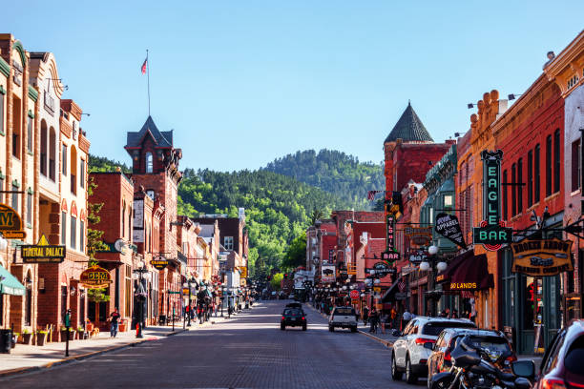
2022-11-13 - U3V - Obdržálek
m
Na hlavní třídě
2/37
Notes:
Jste v městě . Přijde k vám cizinec s papírkem v ruce: Jsem tu správně?

Slide 3

2022-11-13 - U3V - Obdržálek
m
Cizinec s papírkem v ruce:
„Dostal jsem vzkaz.
Jsem tu podle něj správně?“
3/37

Slide 4
2022-11-13 - U3V - Obdržálek
m
Druhá ulice vlevo. Přijďte pozítří.
4/37

Slide 5
2022-11-13 - U3V - Obdržálek
m
Vaše odpověď:
To je relativní.
Záleží na tom,
kde a kdy jste to dostal.
5/37

Slide 6
2022-11-13 - U3V - Obdržálek
m
Relativní údaje:
poloha (vůči něčemu)
rychlost (vůči něčemu)
Absolutní údaje:
váží to 1 kg
trvá to 2 hodiny
6/37

Slide 7
Soumístnost značíme plnou barevnou čarou, současnost čárkovaně; protože však je stejná pro všechny zúčastněné, značíme ji černě (jen okamžik 0 jsme vyznačili čarami všech barev). Je vidět, že přítele jsme potkali v místě 0 v čase 0, rychl
2022-11-13 - U3V - Obdržálek
m
m
m
m
m
já
m
O čem je STR
on
Měření prostoru a času: (stačí nám 1D)
Já měřím na nádraží podél koleje
Přítel P‘ jede ve vlaku (w). Co naměří on?
já J měřím vůči nádraží polohu r, čas t a rychlost v
On P‘ měří vůči vlaku. Jakou polohu r‘,
čas t‘ a rychlost v‘ naměří on?
(x, t, v) → (x‘, t‘, v‘)
w
7/37

Slide 8
Soumístnost značíme plnou barevnou čarou, současnost čárkovaně; protože však je stejná pro všechny zúčastněné, značíme ji černě (jen okamžik 0 jsme vyznačili čarami všech barev). Je vidět, že přítele jsme potkali v místě 0 v čase 0, rychl
2022-11-13 - U3V - Obdržálek
m
m
m
m
m
m
m
m
Zatím (klasická mechanika) já on
Existuje absolutní čas, který plyne (všem) stále stejně (Newton) . Tedy např.:
Z=>=>=>=>=>=A → vlak; lokomotiva A, konec Z
jsou-li dva výbuchy v loko A i na konci Z vlaku současné pro vlak, jsou současné i pro mne;
doba t‘ jízdy pro vlak je stejná jako moje t;
délka l‘ (vlaku) = vzdálenost mezi lokomotivou A a koncem vlaku Z v jistý okamžik t
pro vlak je l‘ stejná jako moje l;
rychlosti v‘ naměří o svou rychlost (w) menší než já (v).
Já (nádraží): Já 0; on w; motorka vedle u
On: Já –w; on 0; motorka vedle u – w
8/37

Slide 9
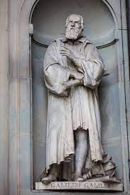
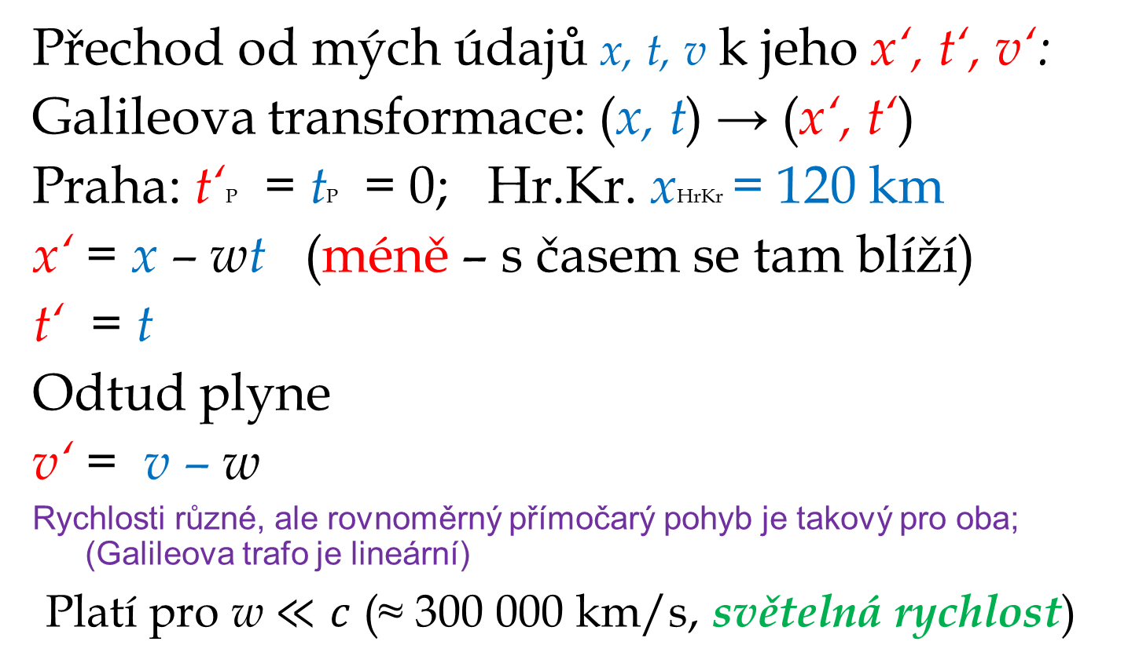
Soumístnost značíme plnou barevnou čarou, současnost čárkovaně; protože však je stejná pro všechny zúčastněné, značíme ji černě (jen okamžik 0 jsme vyznačili čarami všech barev). Je vidět, že přítele jsme potkali v místě 0 v čase 0, rychl
2022-11-13 - U3V - Obdržálek
m
m
m
m
m
m
Zatím (klasická mechanika ) já on
Přechod od mých údajů x, t, v k jeho x‘, t‘, v‘:
Galileova transformace: (x, t) → (x‘, t‘)
Praha: t‘P = tP = 0; Hr.Kr. xHrKr = 120 km
x‘ = x – wt (méně – s časem se tam blíží)
t‘ = t
Odtud plyne
v‘ = v – w
Rychlosti různé, ale rovnoměrný přímočarý pohyb je takový pro oba;
(Galileova trafo je lineární)
Platí pro w $≪c$ (≈ 300 000 km/s, světelná rychlost)
w
9/37

Slide 10
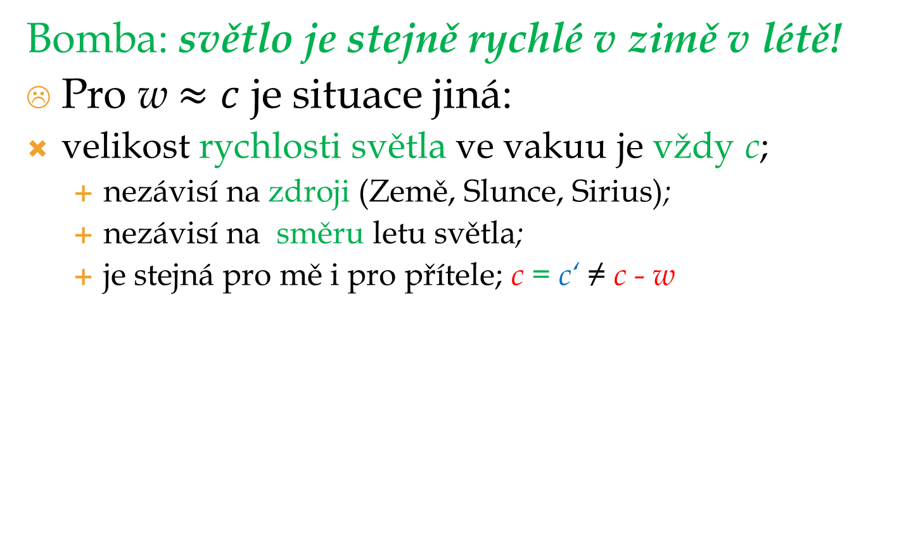
Soumístnost značíme plnou barevnou čarou, současnost čárkovaně; protože však je stejná pro všechny zúčastněné, značíme ji černě (jen okamžik 0 jsme vyznačili čarami všech barev). Je vidět, že přítele jsme potkali v místě 0 v čase 0, rychl
2022-11-13 - U3V - Obdržálek
m
m
m
m
m
Co je nového
Bomba: světlo je stejně rychlé v zimě v létě!
Pro w$≈c$ je situace jiná:
velikost rychlosti světla ve vakuu je vždy c;
  nezávisí na zdroji (Země, Slunce, Sirius);
  nezávisí na směru letu světla;
  je stejná pro mě i pro přítele; c = c‘ ≠ c - w
10/37

Slide 11
Soumístnost značíme plnou barevnou čarou, současnost čárkovaně; protože však je stejná pro všechny zúčastněné, značíme ji černě (jen okamžik 0 jsme vyznačili čarami všech barev). Je vidět, že přítele jsme potkali v místě 0 v čase 0, rychl
2022-11-13 - U3V - Obdržálek
m
m
m
m
m
m
m
m
Ověření stálosti c:
Historická (kolem 1900):
Michelson – Morley: w = ±30 km/s (zima-léto)
Lorentzova transformace elmg. pole v Maxwellových rovnicích
Novější
1964: piony s w=0,999 975 c dávají γ s c, nikoli c+w
miony s poločasem 2,2 μs letí (naši) dobu 60 μs
2010: Hafele – Keating: atomové hodiny při letu kolem Země stárnou oproti stojícím méně; klasicky 0 ns, STR+OTR (246 ± 3) ns, pokus (230 ± 20) ns.
11/37

Slide 12
Soumístnost značíme plnou barevnou čarou, současnost čárkovaně; protože však je stejná pro všechny zúčastněné, značíme ji černě (jen okamžik 0 jsme vyznačili čarami všech barev). Je vidět, že přítele jsme potkali v místě 0 v čase 0, rychl
2022-11-13 - U3V - Obdržálek
m
m
m
m
Podstata STR: Demokracie!
Konec vlády jedné (absolutní) soustavy prostoru a času!
- Stejné zákony pro mne S i pro přítele S‘
- Stejně rychlé světlo pro oba, nehledě na w
(to je experimentální fakt – příčina, ne důsledek STR)
12/37

Slide 13
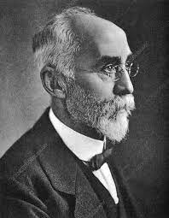
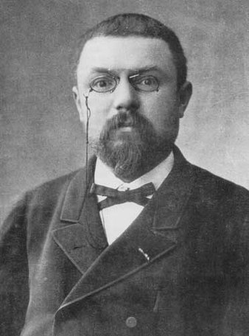
Soumístnost značíme plnou barevnou čarou, současnost čárkovaně; protože však je stejná pro všechny zúčastněné, značíme ji černě (jen okamžik 0 jsme vyznačili čarami všech barev). Je vidět, že přítele jsme potkali v místě 0 v čase 0, rychl
2022-11-13 - U3V - Obdržálek
m
m
m
STR: nová trafo, Galileo → Lorentz
Hendrik Antoon Lorentz
Lorentzova transformace
Jules Henri Poincaré
současně s Einsteinem r. 1905
základní principy STR.
13/37

Slide 14
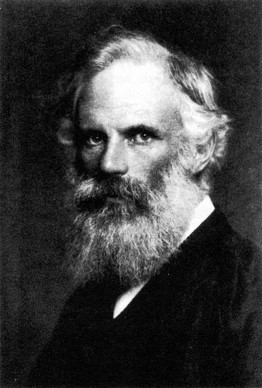
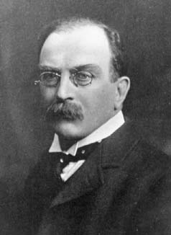

Soumístnost značíme plnou barevnou čarou, současnost čárkovaně; protože však je stejná pro všechny zúčastněné, značíme ji černě (jen okamžik 0 jsme vyznačili čarami všech barev). Je vidět, že přítele jsme potkali v místě 0 v čase 0, rychl
2022-11-13 - U3V - Obdržálek
m
m
m
m
STR: historie nové trafo
- 1892 kontrakce délek (přítel i vlak se zkracují, už 1889 George FitzGerald)
1889, 1904 dilatace času (čas příteli plyne pomaleji než mně; už 1897 Joseph Larmor)
1904 Lorentzova transformace (název: 1905 Poincaré)
14/37

Slide 15
Soumístnost značíme plnou barevnou čarou, současnost čárkovaně; protože však je stejná pro všechny zúčastněné, značíme ji černě (jen okamžik 0 jsme vyznačili čarami všech barev). Je vidět, že přítele jsme potkali v místě 0 v čase 0, rychl
2022-11-13 - U3V - Obdržálek
m
m
m
m
STR: nová trafo, matematika
w
Lorentzova transformace: (x, t) → (x‘, t‘)
Lorentzův činitel γ = 1/√(1-w²/c²) ≥ 1
Platí pro všechny rychlosti; Galileo w « c, γ ≈ 1
x‘ = γ(x – wt) G: x‘ = x – wt
t‘ = γ(t – xw/c²) G: t‘ = t
Odtud plyne
v‘ = (v – w)/(1-vw/c²) G: v‘ = v - w
L.t. lineární: rovnoměrný přímočarý v obou soustavách
15/37
Notes:
Ono se to ještě zjednoduší, až zavedeme T=ct a c=1

Slide 16
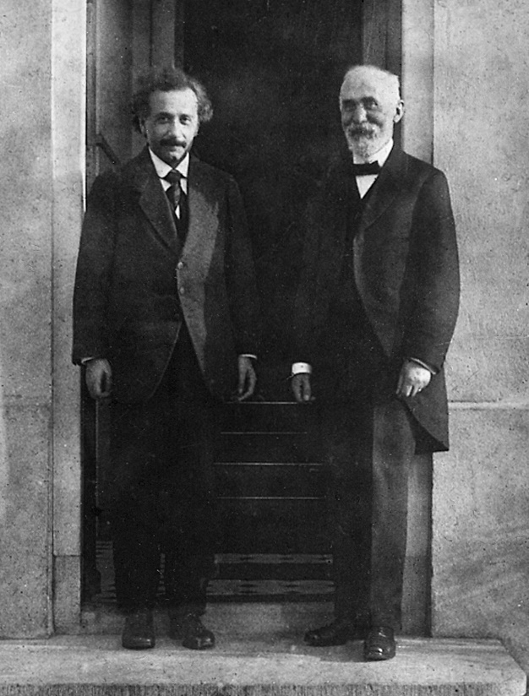
Soumístnost značíme plnou barevnou čarou, současnost čárkovaně; protože však je stejná pro všechny zúčastněné, značíme ji černě (jen okamžik 0 jsme vyznačili čarami všech barev). Je vidět, že přítele jsme potkali v místě 0 v čase 0, rychl
2022-11-13 - U3V - Obdržálek
m
m
m
STR: nová trafo, Lorentz
Einstein: ne vlastnost věcí a světla, ale prostoročasu
Prostoročas: všem je společná v = c, a nikoli čas, současnost (v = ∞)
16/37

Slide 17
Soumístnost značíme plnou barevnou čarou, současnost čárkovaně; protože však je stejná pro všechny zúčastněné, značíme ji černě (jen okamžik 0 jsme vyznačili čarami všech barev). Je vidět, že přítele jsme potkali v místě 0 v čase 0, rychl
2022-11-13 - U3V - Obdržálek
m
m
m
m
m
Důsledky STR
Dva výbuchy A, Z: t_{A} = t_{Z} , ale t‘_{A} < t‘_{Z}
Délka vlaku: l‘ > l (tj. od A do Z v témže okamžiku:
pro mne je jeho vlak kratší než pro něj)
Doba cesty: t‘ < t (moje doba 60 μs mezi vznikem a zánikem mionu je delší než jeho 2,2 μs) → mionu plyne čas pomaleji než mně)
Rychlost u jiného vlaku: u‘ ≠ u - w
vždy je u < c, u‘ < c ; u‘ = (u - w)/(1 - uw/c²)
17/37

Slide 18
Soumístnost značíme plnou barevnou čarou, současnost čárkovaně; protože však je stejná pro všechny zúčastněné, značíme ji černě (jen okamžik 0 jsme vyznačili čarami všech barev). Je vidět, že přítele jsme potkali v místě 0 v čase 0, rychl
2022-11-13 - U3V - Obdržálek
m
m
m
m
m
m
m
Jak to popsat bez matematiky?
Graficky!
1D pohyb „koleje“ (ovšem beze srážek)
Zavedeme pojmy
současnost: t_{A} = t_{B} (události A, B ve 3 ráno) - TEĎ
soumístnost: x_{A} = x_{B} (kafe u 1. stolku) - TADY
Soumístnost (TADY) je relativní: káva - mezi objednáním a dodáním vlak ujel kus cesty
Současnost (TEĎ) v klas fyz. byla absolutní – ale nebude! (v grafech čárkovaně: - - - - -)
18/37
Notes:
Nadále: současnost čárkovaně

Slide 19
2022-11-13 - U3V - Obdržálek
m
m
m
m
m
m
m
m
Archiv snímků – Dějiny 1D světa
Vše bude jen na přímé dráze, nic mimo ni
Finta! nefotím z jednoho místa (zdržení světlem), ale podél trasy umístíme synchronizované kamery
V pravidelných okamžicích každá udělá fotku
Fotky z téhož okamžiku se slepí do pásu -snímku
Snímek se zasune do archivu
Současnost: podél pásu
Soumístnost: podél vhodné přímky (reportér)
(pro mne: kolmé k pásu)
(pro přítele: šikmé k pásu)
světočára předmětu
19/37

Slide 20
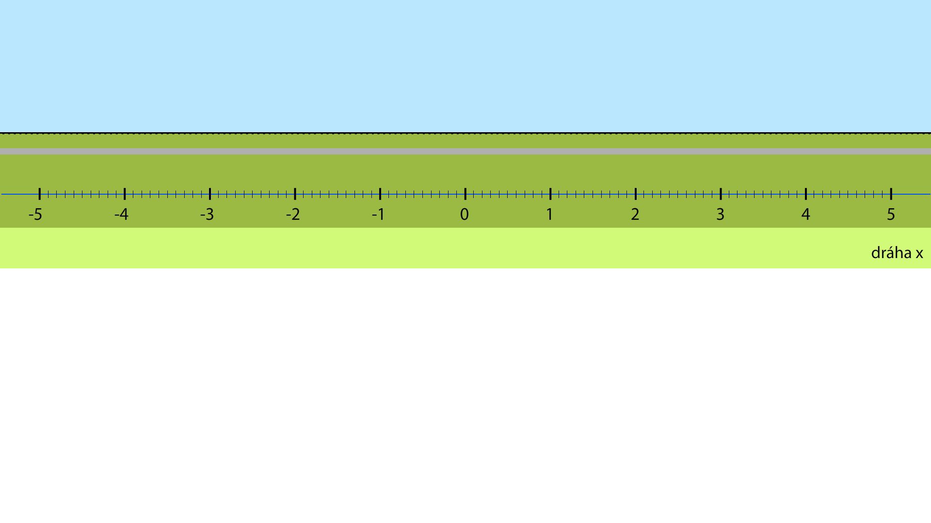
2022-11-13 - U3V - Obdržálek
m
m
Archiv snímků – Dějiny 1D světa
20/37
Notes:
udělám snímky, slepím do pásu a založím do archivu

Slide 21

2022-11-13 - U3V - Obdržálek
m
m
m
m
m
m
m
m
m
m
m
m
m
m
m
m
m
m
m
m
Dějiny 1D světa shora
Na každé fotce: Já, Přítel, Motorka, Vlaštovka
bod Q:
Fotky ukládáme postupně podle času do krabice
Světočáry: Každá nese časový údaj t; na ní je x‘‘‘‘ = 0 (od ní se měří kde od zde)
vodorovná šipka (teď) určí čas t₀ (kdy); její délka = poloha x (kde)
setkání MP: t = 5,4 s; x = 8,1; x‘ = 0; x‘‘ = 0; x‘‘‘ = –10,7
setkání MV: t = 3,3 s; x = 1,2; x‘ = –2; x‘‘ = 0; x‘‘‘ = 0
t = 0 s; x = 2;
t = 0 s; x = 7
V
Já
P
M
V J P M
6 s
V J MP
5 s
-10 -9 -8 -7 -6 -5 -4 -3 -2 -1 0 1 2 3 4 5 6 7 8 9 10 11 x
-17 -16 -15 -14 -13 -12 -11 -10 -9 -8 -7 -6 -5 -4 -3 -2 -1 0 1 2 3 4 x‘
VJ M P
4 s
-10 -9 -8 -7 -6 -5 -4 -3 -2 -1 0 1 2 3 4 5 6 7 8 9 10 11 x
-15 -14 -13 -12 -11 -10 -9 -8 -7 -6 -5 -4 -3 -2 -1 0 1 2 3 4 5 6 x‘
MJ V P
3 s
-10 -9 -8 -7 -6 -5 -4 -3 -2 -1 0 1 2 3 4 5 6 7 8 9 10 x
-12 -11 -10 -9 -8 -7 -6 -5 -4 -3 -2 -1 0 1 2 3 4 5 6 7 8 x‘
M PJ V
2 s
-10 -9 -8 -7 -6 -5 -4 -3 -2 -1 0 1 2 3 4 5 6 7 8 9 10 x
-10 -9 -8 -7 -6 -5 -4 -3 -2 -1 0 1 2 3 4 5 6 7 8 9 x‘
M P J V
1 s
M P J V
-10 -9 -8 -7 -6 -5 -4 -3 -2 -1 0 1 2 3 4 5 6 7 8 9 x
-7 -6 -5 -4 -3 -2 -1 0 1 2 3 4 5 6 7 8 9 10 11 x‘
t = 0 s
Q
-10 -9 -8 -7 -6 -5 -4 -3 -2 -1 0 1 2 3 4 5 6 7 8 9 x
-5 -4 -3 -2 -1 0 1 2 3 4 5 6 7 8 9 10 11 12 13 14 x‘
0 1 2 3 4 5 6 7 8 9 10 11 12 13 14 15 16 17 18 19 x‘‘
-17 -16 -15 -14 -13 -12 -11 -10 -9 -8 -7 -6 -5 -4 -3 -2 -1 0 1 2 x‘‘‘
21/37

Slide 22
Soumístnost značíme plnou barevnou čarou, současnost čárkovaně; protože však je stejná pro všechny zúčastněné, značíme ji černě (jen okamžik 0 jsme vyznačili čarami všech barev). Je vidět, že přítele jsme potkali v místě 0 v čase 0, rychl
2022-11-13 - U3V - Obdržálek
m
m
m
m
m
m
m
m
m
m
Grafikon ( = archiv shora)
Soumístnost: plná barevná (podle předmětu)
Současnost: čárkovaná (zatím splývaly, černé)
Odklon od světočáry udává rychlost pohybu:
doprava od světoč.: pohyb daným směrem
doleva od světoč.: pohyb opačným směrem
Rovnoběžně se světoč.: klid
šikmá: pohyb tím rychleji, čím „vodorovnější“
vodorovná: w = ∞ , současnost
V
Já
P
M
6 s t
5 s
4 s
3 s
2 s
1 s
0 s
6
7
8
9 x
-10
-9
-8
-7
-6
-5
-4
-3
-2
-1
0
1
2
3
4
5
22/37

Slide 23
Soumístnost značíme plnou barevnou čarou, současnost čárkovaně; protože však je stejná pro všechny zúčastněné, značíme ji černě (jen okamžik 0 jsme vyznačili čarami všech barev). Je vidět, že přítele jsme potkali v místě 0 v čase 0, rychl
2022-11-13 - U3V - Obdržálek
m
m
m
m
m
m
Grafikon ( = archiv shora)
Poloha bodu (události) určuje „kde“ a „kdy“ rovnoběžkami se zde a teď dotyčného
Já
P
6 s t = KDY
6 s t‘= KDY
5 s
8 cm
5 s
4 s
4 s
1,5 cm
3 s
3 s
2 s
2 s
4 s
1 s
4 s
1 s
0 s
-10
-9
-8
-7
-6
-5
-4
-3
-2
-1
0
1
2
3
4
5
6
7
8
9 x x‘ = KDE
23/37

Slide 24
Soumístnost značíme plnou barevnou čarou, současnost čárkovaně; protože však je stejná pro všechny zúčastněné, značíme ji černě (jen okamžik 0 jsme vyznačili čarami všech barev). Je vidět, že přítele jsme potkali v místě 0 v čase 0, rychl
čas t: 5
R
4
4,2
3
2
1
-3 -2 -1 0 1 2 3 4 5 dráha x
-1
4,1
-2
V
-3
-4
2022-11-13 - U3V - Obdržálek
m
m
m
m
m
m
Novoty pro STR - formální
Měřítko pro čas i délku: t → T = ct
  světelná rychlost = 1
  (asi jako 1 rok a 1 světelný rok)
„Lidské míry“: světlo těsně u „TEĎ“
Něco lepšího?
T
t
1 s
|
1 km
|
300 000 km
0
x
24/37

Slide 25
Soumístnost značíme plnou barevnou čarou, současnost čárkovaně; protože však je stejná pro všechny zúčastněné, značíme ji černě (jen okamžik 0 jsme vyznačili čarami všech barev). Je vidět, že přítele jsme potkali v místě 0 v čase 0, rychl
čas t: 5
R
4
4,2
3
2
1
-3 -2 -1 0 1 2 3 4 5 dráha x
-1
4,1
-2
V
-3
-4
2022-11-13 - U3V - Obdržálek
m
m
m
m
Novoty pro STR - formální
Stejné měřítko pro čas i délku: t → T = ct
  světelná rychlost = 1 (rok a světelný rok)
T
x
25/37

Slide 26
Soumístnost značíme plnou barevnou čarou, současnost čárkovaně; protože však je stejná pro všechny zúčastněné, značíme ji černě (jen okamžik 0 jsme vyznačili čarami všech barev). Je vidět, že přítele jsme potkali v místě 0 v čase 0, rychl
čas t: 5
R
4
4,2
3
2
1
-3 -2 -1 0 1 2 3 4 5 dráha x
-1
4,1
-2
V
-3
-4
2022-11-13 - U3V - Obdržálek
m
m
m
m
m
Novoty pro STR - opravdové
K dané rychlosti přítele se mění
měřítko + + +
současnost - - - - (symetricky kolem světla)
26/37

Slide 27
Soumístnost značíme plnou barevnou čarou, současnost čárkovaně; protože však je stejná pro všechny zúčastněné, značíme ji černě (jen okamžik 0 jsme vyznačili čarami všech barev). Je vidět, že přítele jsme potkali v místě 0 v čase 0, rychl
čas t: 5
R
4
4,2
3
2
1
-3 -2 -1 0 1 2 3 4 5 dráha x
-1
4,1
-2
V
-3
-4
2022-11-13 - U3V - Obdržálek
m
m
m
m
m
m
m
m
m
Novoty pro STR - názvy
X
Světelný kužel X
  absolutní budoucnost (lze najít světočáru … bude tady)
  absolutní minulost (lze najít světočáru … bylo tady)
  relativní přítomnost (lze najít světočáru … je teď)
absolutní budoucnost
T
t“
t
x
relativní přítomnost
relativní přítomnost
x‘
x“
x
t‘
absolutní minulost
27/37
Notes:
Světelný kužel: jak se z události rozlétá světlo (horní) nebo se do ní sbíhá (dolní)

Slide 28
Soumístnost značíme plnou barevnou čarou, současnost čárkovaně; protože však je stejná pro všechny zúčastněné, značíme ji černě (jen okamžik 0 jsme vyznačili čarami všech barev). Je vidět, že přítele jsme potkali v místě 0 v čase 0, rychl
čas t: 5
R
4
4,2
3
2
1
-3 -2 -1 0 1 2 3 4 5 dráha x
-1
4,1
-2
V
-3
-4
2022-11-13 - U3V - Obdržálek
m
m
m
m
m
Vsuvka s gilotinou
Může mít něco nadsvětelnou rychlost?
  ANO!!! Např. styčný bod ⧭ u gilotiny, ale …
  … nedokáže přenést informaci ☹
  (není to věc, ale abstraktní konstrukce)
  ireálný signál (prasátko, dopady střel v poli)
28/37

Slide 29
2022-11-13 - U3V - Obdržálek
m
m
m
m
m
m
m
m
m
m
m
m
m
m
m
m
m
Novoty pro STR: shrnutí
S
(T ; x)
světlo
x=0;
T libovolné
x‘=0; T’ lib.
S’
(T‘ ; x‘)‘
časy
délky
x’; současnost T’ = 0
1
1
teď
1
-1
1
-1
x; současnost T = 0
-1
teď
-1
tady
světočára
Tady
světočára
29/37

Slide 30
S
2022-11-13 - U3V - Obdržálek
m
m
m
m
m
m
m
m
m
Grafický význam rychlosti β = w/c
S
(T ; x)
S’
(T‘ ; x‘)‘
x‘=0; T’ libov.
světlo
x=0; T libov.
význam β:
určuje úhel os
x’; současnost T’ = 0
φ
φ’
x; současnost T = 0
x’ = γ(x – β T)
T’ = γ(T – β x)
tg φ = tg φ’ = β
30/37

Slide 31


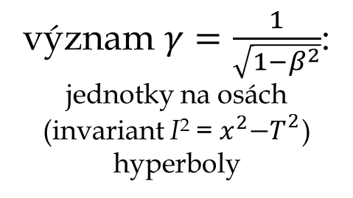
S
2022-11-13 - U3V - Obdržálek
m
m
m
m
m
m
m
m
m
Lorentzův faktor
kontrakce délek
dilatace dob
m
Grafický význam γ
S
(T ; x)
světlo
x=0;
T libovolné
x‘=0; T’ lib.
S’
(T‘ ; x‘)‘
význam $γ=\frac{1}{\sqrt{1−β^{2}}}$:
jednotky na osách
(invariant I² =${ x}^{2}−T_{}^{2}$)
hyperboly
1
1
x’; současnost T’ = 0
1
-1
1
x; současnost T = 0
-1
-1
-1
x’ = γ(x – β T)
T’ = γ(T – β x)
$$x^{2}−T_{}^{2}={x′}^{2}−T_{}^{′2}=−1$$
$$x^{2}−T_{}^{2}={x′}^{2}−T_{}^{′2}=+1$$

Slide 32
S
2022-11-13 - U3V - Obdržálek
m
m
m
m
m
m
m
m
m
m
m
m
m
m
m
Převod mezi S a S‘ (Lorentz)
S
(T ; x)
T’=ct’; x‘=0
světlo
S’
(T‘ ; x‘)‘
T=ct; x=0
(2; 2,3)
(0,6; 1,3)‘
U
2
x’; současnost T‘=0
1
1
0,6
1
1,3
-1
1
2,3
x; současnost T=0
-1
-1
-1
x’ = γ(x – β T)
T’ = γ(T – β x)
32/37

Slide 33

2022-11-13 - U3V - Obdržálek
m
m
m
m
m
m
m
Metrová tyč stojící
T’ =ct’
světlo
T=ct
1
x’; současnost
1
1
0
1
x; současnost
-1
-1
-1
x’ = γ(x – β T)
T’ = γ(T – β x)
33/37
Notes:
on vnímá oba konce A, B tyče v tomtéž svém okamžiku, ale v jiných okamžicích než já

Slide 34
2022-11-13 - U3V - Obdržálek
m
m
m
m
m
Hodiny stojící
světlo
T’=ct’
T=ct
1,2.
₁.
1.
x’; současnost
1
-1
-1.
1
x; současnost
-1.
-1
-2.
x’ = γ(x – β T)
T’ = γ(T – β x)
čas v S (vlastní): T = 1
čas v S‘: T = 1,2
34/37
Notes:
Po mne blikají po 0,5 s, pro přítele po 0,6 s

Slide 35
2022-11-13 - U3V - Obdržálek
m
m
m
m
Hodiny letící
světlo
T=ct
T’ =ct’
1,8
1,2
1
x’; současnost
1.
0,6
1
-1
1
x; současnost
-1
.-1
-0,6
-1
-1,2
.-2
x’ = γ(x – β T)
T’ = γ(T – β x)
-1,8
-2
-2,4
opět: vlastní čas t’ < t
35/37
Notes:
Přítelovi tikají jeho hodinky po 0,5 s, mně jeho po 0,6 s

Slide 36
2022-11-13 - U3V - Obdržálek
m
m
m
m
m
m
m
m
m
m
m
m
m
m
m
Auto projíždí garáží
Vjezd
Výjezd
Záď
SA
Příď
garáž (cesta, T=0)
čas garáže (střed SG, x=0)
garáž v čase (vjezd,výjezd)
světlo
střed auta SA (x‘=0)
současnost auta (T‘=0)
příď, záď auta
auto (T‘=0)
auto (T=0)
kdy lze zavřít garáž
☺ T_{A} < T_{B} … ale T‘_{A} > T‘_{B}
vjezd auta
výjezd auta
SG
T‘
T
x‘
A
x
B
36/37

Slide 37
☺
Děkuji vám za pozornost
2022-11-13 - U3V - Obdržálek
m
37/37

